Slide 1
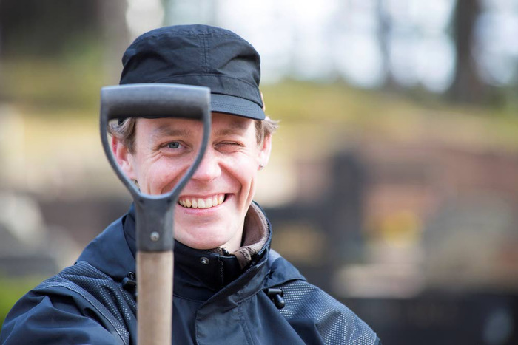
KAIKKI SYYT JOTKA
ESTÄVÄT MEITÄ
LÄHTEMÄSTÄ
TAISTELUUN TAISTELUUN INHIMILLISYYDEN
EDISTÄMISEKSI
TYÖPAIKALLASI KAIKKI SYYT OVAT
SILLOIN TEKOSYITÄ

Slide 2
REPETITIO MATER STUDIORUM EST

Slide 3
PALAVERIT

Slide 4
LEIRIT

Slide 5
LEIRIEN ULKOPUOLINEN TUNTEE OLEVANSA SE MITÄ
KISSA TUO USEIN SISÄÄN

Slide 6
VALTA JUOVUTTAA SEN JOLLA ON HUONO ITSETUNTO

Slide 7
TÄYTYY TULLA NÄHDYKSI JA KUULLUKSI – KEINO OLLA JOTAIN

Slide 8
JOLLEI SAA RAKKAUTTA HALUAA KUNNIOITUSTA JOLLEI SAA KUNNIOITUSTA HALUAA TULLA PELÄTYKSI JA VIHATUKSI

Slide 9
KOVAN PINNAN ALLA ON AINA PELOKAS PIENI IHMINEN JOKA HUUTTAA KURKKU SUORANA ”RAKASTAKAA MINUA”

Slide 10
KYYNIKKO ON ”VAMPYYRI”
JOKA IMEE TOISEN VOIMAN

Slide 11
ENSIN KYYNIKKO VOITTAA KOHTEEN LUOTTAMUKSEN NÄYTTELIJÄNTAIDOILLAAN, JA SITTEN HÄN ALKAA VÄHITELLEN MURENTAA TOISEN ITSETUNTOA TAI/JA KYLVÄÄ MYRKKYÄ MUIDEN RYHMÄLÄISTEN SUHTEISIIN

Slide 12
AINA VOI LÄHTEÄ POIS MUTTA ONGELMAT EIVÄT KUITENKAAN LOPU - KYYNIKKO VALITSEE ITSELLEEN AINA UUSIA UHREJA.
HÄN TARVITSEE NIITÄ OMAN TASAPAINONSA YLLÄPITÄMISEEN

Slide 13
TERVETTÄ NARSISMIA VOIDAAN KUTSUA PAREMMINKIN HYVÄKSI ITSETUNNOKSI JA TERVEEKSI ITSEKKYYDEKSI.

Slide 14
SEN TÄRKEIN OMINAISUUS ON, ETTÄ IHMINEN VIIHTYY ITSENSÄ KANSSA, MUTTA YMMÄRTÄÄ MYÖS, ETTÄ TARVITSEE VASTAVUOROISIA IHMISSUHTEITA.
SAA TYYDYTYSTÄ TEKEMISISTÄÄN JA KYVYISTÄÄN, MUTTA MYÖNTÄÄ OMAT PUUTTEENSA JA SUHTAUTUU NIIHIN HYVÄKSYVÄSTI.

Slide 15
EI KUKAAN TYÖNTEKIJÄ HALUA OLLA PELKKÄÄ ILMAA

Slide 16
TYÖYHTEISÖ
ON AINA IHMISTEN MUODOSTAMA YHTEISÖ
TYÖTÄ TEHDESSÄÄN TYÖNTEKIJÄT HALUAVAT OLLA
IHMISIÄ - SIKSI ON TÄRKEÄ MM TUNNELMA
TYÖYHTEISÖISSÄ ON AINA EPÄLUULON PROSESSIT
ORGANISAATIO EI OLE SULJETTU
SILLÄ AINA SUHDE YMPÄRISTÖÖN
JOSKUS TYÖNTEKIJÄN OIREET KERTOVAT
JOTAIN YHTEISÖN ONGELMISTA
TYÖYHTEISÖÖN LUOTAVA TOIMIVAT RAKENTEET

Slide 17
MOTIVOITUMISEN ESTEITÄ
KIIRE JA RASITTAVUUS LISÄÄNTYY
MIELEKKYYS VÄHENTYNYT
TASA-ARVO HEIKENTYNYT
SISÄISET RISTIRIIDAT JA KILPAILUHENKI
VOIMISTUNEET - KANTAVANA VOIMANA KATEUS
OSALLISTUMIS- JA VAIKUTUSMAHDOLLISUUDET
EIVÄT OLE PARANTUNEET
JOHTAMISTAVAT MUUTTUNEET
HUONOMPAAN SUUNTAAN

Slide 18
MOTIVAATIOKULTTUURIT
SAAVUTUSKULTTUURI ONNISTUMINEN AINA SAAVUTTAMISTA ONNISTUJAT PALKITAAN SANKAREINA IHMISELTÄ ODOTETAAN TOTTELEVAISUUTTA
SOPEUTUMISKULTTUURI KESKEISENÄ MOTIVAATIONA ON KOKO AJAN HYVÄKSYTYKSI TULEMINEN - IHMISET ONNISTUVAT SOPEUTUMALLA KESKEISINTÄ ON PIDETTYNÄ, IHAILTUNA HYVÄKSYTTYNÄ JA RAKASTETTUNA OLO
VALTAKULTTUURI TOIMII VAHVEMMAN LAIN MUKAISESTI VAHVEMPI ON AINA SE JOLLA ON ENEMMÄN VALTAA ONNISTUMISEN MITTARINA ON VALLAN MÄÄRÄN LISÄÄNTYMINEN

Slide 19
JOHTAMINEN TOIMII VASTA SILLOIN KUN SIIHEN LIITETÄÄN TUNNE. SILLOIN TUNNELMAAN TULEE SYVYYTTÄ, JONKA ANSIOSTA MOTIVAATIO
KASVAA.

Slide 20
TYÖMOTIVAATIO ON
TUNTEITA, TARPEITA, RISTIRIITOJA
ODOTUKSIA, MINÄKUVA, OMAA OSAAMISTA JA HALUA PANOSTAA OMAAN TYÖHÖN
ROOLIN JA PÄÄMÄÄRÄN SELKEYS
TYÖTEHTÄVIEN LAATU
JOHTAMISTAPA JA PALKITSEMISJÄRJESTELMÄ
VUOROVAIKUTUSTAVAT JA TYÖOLOT

Slide 21
TYÖMOTIVAATION LÄHTEITÄ
ASIANTUNTEMUKSEN KEHITTÄMINEN JA SYVENTÄMINEN MIELENKIINNON ALUEILLA
MUKAVAT TYÖKAVERIT - YHTEISHENKI
HYVIN TEHDYSTÄ TYÖSTÄ ANNETTU TUNNUSTUS JA TUKEVA PALAUTE
SELKEÄ YHTEYS OMAN TYÖPANOKSEN JA ANSIOTASON VÄLILLÄ
MAHD. OMAN ASIANTUNTEMUKSEN MONIP KEHITTÄMISEEN SEKÄ TYÖSSÄ ETTÄ KOULUTUKSEN KAUTTA

Slide 22
TYÖNANTAJAN TOIVEET ALAISILTA
KUUNTELEMINEN JA SUULLINEN VIESTINTÄ
SOPEUTUVAISUUS JA KYKY SUHTAUTUA LUOVASTI TAKAISKUIHIN JA VAIKEUKSIIN
ITSEKURI-ITSEVARMUUS-MOTIVAATIO AMMATTIYLPEYS-HALU EDETÄ URALLAAN
VALMIUS RYHMÄTYÖHÖN JA SOSIAAL TAIDOT YHTEISTYÖKYKY JA NEUVOTTELUTAIDOT
TEHOKAS TOIMINTA ORG JÄSENENÄ HALU TEHDÄ TÖITÄ YHTEISEN EDUN PUOLESTA JOHTAMISTAITO

Slide 23
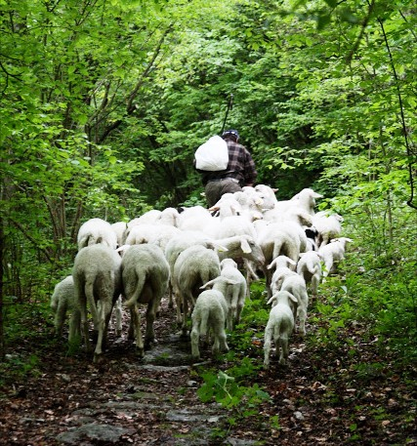

Slide 24
KUKA ON LAUMAN ONGELMA

Slide 25
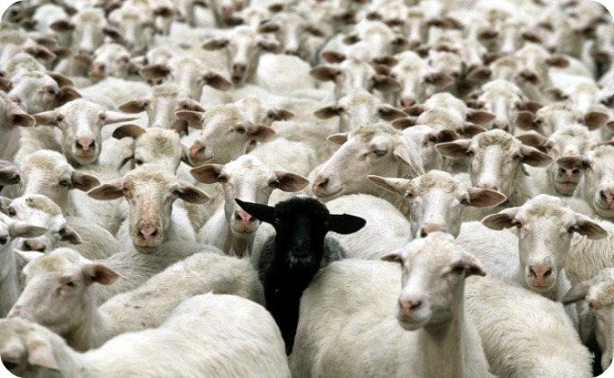
LÖYTYI!

Slide 26
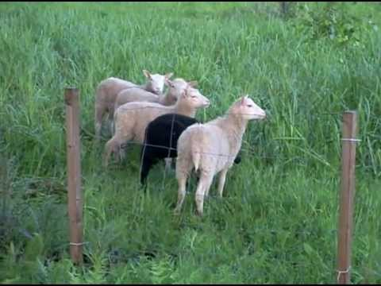

Slide 27
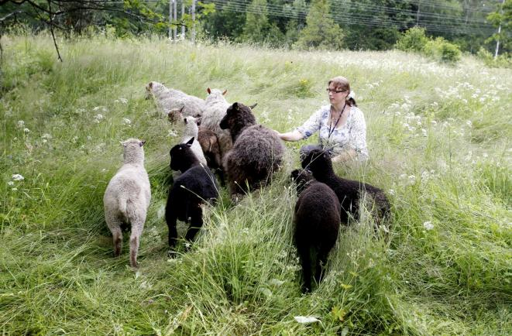

Slide 28
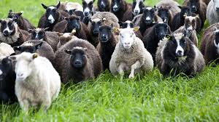

Slide 29
TYÖNOHJAUKSEN TAVOITTEET
RIITTÄVÄN HYVÄ TYÖNTEKIJÄ
OLOSUHTEET - TEHDÄÄN MITÄ PYSTYTÄÄN
TEHOKKUUS – TAUOT
SUVAITAAN VIRHEITÄ
EI OLE VÄÄRÄÄ TAPAA TUNTEA
YHTEISTOIMINTA
ARKIMYÖNTEISYYS
HUOLENPITO ITSESTÄ

Slide 30
KIRKONPALVELIJAN KUVA
JANOAAKO HÄN LIIKAA TUNNUSTUSTA JA RAKKAUTTA
EPÄILEEKÖ OMAA ARVOAAN – RAKASTETTAVUUTTAAN
PITÄÄKÖ HÄN ITSEÄÄN AUTOMAATTISESTI
AVULIAANA HUOMAAVAISENA
RAKASTETTAVANA SYDÄMELLISENÄ
ARMAHTAVANA PYHÄNÄ
JOS PITÄÄ ITSEÄÄN SELLAISENA ON PAKKO OLLA SITÄ –
SILLOIN AINA KAIKKI NEGATIIVINEN TORJUTAAN
PALVELEMINEN EI KOSKAAN OLE OMAN ERINOMAISUUDEN
TODISTAMISTA VAAN SE ON TYÖN TEKEMISTÄ HYVIN

Slide 31
PARAS ON HYVÄN VIHOLLINEN
SANONTA SISÄLTÄÄ SUUREN VIISAUDEN
EI SAA HYVÄKSYÄ HUONOLAATUISTA TYÖTÄ MUTTA SE SAMALLA VAROITTAA TÄYDELLISYYTEEN PYRKIMISEN VAAROISTA
LIIAN PITKÄLLE VIETYNÄ TÄYDELLISYYDEN TAVOITTELU KOSTAUTUU MUILLA ALUEILLA
ON HYVÄ TUNTEA ITSENSÄ NIIN TYÖSSÄ KUIN PERHEEN PARISSA JA VAATIA ITSELTÄÄN ENEMMÄN KUIN MUILTA
EI KUITENKAAN LIIKAA

Slide 32
OSAAVA KIRKONPALVELIJA
TUNTEET
OMIEN TUNTEIDEN JA NIIDEN VAIKUTUSTEN
TUNNISTAMINEN
ITSEARVIOINTI
KÄSITYS OMISTA RAJOISTA
SEKÄ OMISTA VAHVOISTA PUOLISTA
ITSELUOTTAMUS
VARMUUS OMASTA ARVOSTA
JA OMISTA SUPERTAIDOISTA

Slide 33
SOSIAALISET TAIDOT
TOISEN TUNTEIDEN JA NÄKÖKULMIEN
YMMÄRTÄMINEN SEKÄ NIISTÄ VÄLITTÄMINEN
MUIDEN KEHITYSTARPEIDEN HUOMAAMINEN JA HEIDÄN KYKYJENSÄ EDISTÄMINEN
ASIAKKAIDEN/TYÖKAVEREIDEN TARPEIDEN ENNAKOINTI, TUNNISTAMINEN JA TÄYTTÄMINEN
ERILAISUUDEN TUOMA VAHVUUS

Slide 34
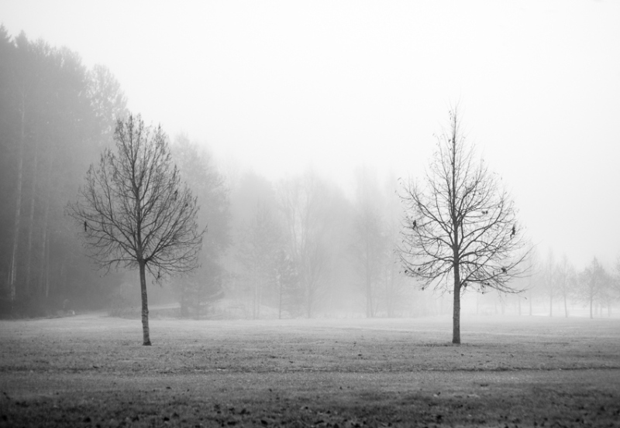
MUSTA TUNTUU
ETTÄ
SUSTA TUNTUU

Slide 35
VUOROVAIKUTUS VÄHENTÄÄ PAINEITA
IHMINEN ON AINOA OTUS JOKA VOI PUHUMALLA KERTOA TOISELLE OMISTA NÄKEMYKSISTÄÄN
KUUNTELE SILMILLÄ
KUUNTELE RIVIEN VÄLIT JA SEKIN MITÄ TOINEN EI SANO

Slide 36
KAIKKIEN TUNTEIDEN PURKU TURVALLISESTI
KERRO, MITÄ AJATTELET JA TUNNET ÄLÄ PELAA PELEJÄ
KERRO AIDOSTI TUNTEESI KERRO VAIKKA SE OLISI VAIKEAA
LUOVU TOISEN OHJAAMISESTA JA PAKOTTAMISESTA OLLA SINUN MIELEESI
ÄLÄ KÄYTÄ TOISEN TUNTEITA HYVÄKSESI

Slide 37
KUNNIOITUS ROHKEUS VASTUULISUUS

Slide 38
KUNNIOITUS
HUOMIOIMME TOISEMME JA KOHTELEMME KUNNIOITTAVASTI JA INHIMILLISESTI
OTAMME HUOMIOON YKSILÖLLISYYDEN JA ITSEMÄÄRÄÄMISOIKEUDEN
IHMISLÄHEISYYS + OIKEUDENMUKAISUUS
MUISTAMME, ETTÄ TYÖSKENTELEMME ENSISIJAISESTI ASIKKAIDEN, EMME VAIN ORGANISAATION HYVÄKSI
TYÖSKENTELEMME YHDENSUUNTAISESTI JA YHDESSÄ TEHTYJEN PÄÄTÖSTEN MUKAAN

Slide 39
ROHKEUS
TARTUTAAN ROHKEASTI HAASTEISIIN. ENNAKOIDAAN TULEVAT TARPEET
TOIMIMME ENNAKKOLUULOTTOMASTI JA LUOVASTI
UUDISTAMME TOIMINTATAPOJA
TOIMIMME PÄÄTÖKSENTEOSSA ROHKEASTI JA VASTUULLISESTI
USKALLAMME JÄTTÄÄ TEKEMÄTTÄ SELLAISTA, MITÄ MUUT TEKEVÄT
YMMÄRRÄMME VIRHEET OSANA LUOVAA TOIMINTAA

Slide 40
VASTUULLISUUS
VASTUU OMASTA KEHITTYMISESTÄ JA YHTEISESTÄ ONNISTUMISESTA
PIDÄMME TÄRKEÄNÄ LUOTTAMUSTA TOISIIMME JA TOISTEMME TUKEEN
TOIMIMME ASIANTUNTEVASTI JA VASTUULLISESTI JA AUTAMME TOISIAMME
PALVELEMME NOPEASTI JA JOUSTAVASTI
REHELLISYYS, LUPAUSTEN PITÄMINEN JA MAHDOLLISUUS OSALLISTUA TOIMINNAN KEHITTÄMISEEN LISÄÄVÄT USKOAMME ONNISTUMISEEN MYÖS TULEVAISUUDESSA

Slide 41
JAKSAMINEN
TYÖHYVINVOINTI EI OLE YKSITTÄINEN PROJEKTI EIKÄ YHDEN KOULUTUKSEN TULOS, EIKÄ SE SEURAA TYÖPAIKALLE MUKAVAN PÄIVÄN MYÖTÄ.
TYÖHYVINVOINTIA EI VOI OSTAA RESURSSEJA LISÄÄMÄLLÄ, EIKÄ ULKOPUOLINEN VOI SITÄ TUODA
TYÖHYVINVOINTIA VOIVAT TUOTTAA VAIN HYVIN TEHTY TYÖ, TOIMIVA TYÖYHTEISÖ SEKÄ TYÖN JA IHMISEN VÄLINEN SUHDE SEKÄ TAUSTAELÄMÄ.

Slide 42
YHTEISTOIMINNAN EDELLYTYKSET
YHTEISTYÖ
NEUVOTELLAAN TÄRKEISTÄ ASIOISTA ETSITÄÄN YHDESSÄ RATKAISUJA - ARVOSTETAAN YHTEISYMMÄRRYSTÄ
LÄHESTYTTÄVYYS
ALAINEN ON VERTAINEN – ESIMIESKIN ON IHMINEN
EMPATIA VAIKEUKSISSAKIN VASTUUNJAKAMINEN JA
-KANTAMINEN ED REH JA AVOINTA VUOROVAIKUTUSTA
LUOTTAMUS
ESIMIES LUOTTAA ALAISEN KYKYIHIN - HAASTEELLISET TYÖT SANAAN VOI LUOTTAA KESKINÄINEN LUOTTAMUS LISÄÄ ARVONANTOA JA OMATOIMISUUTTA
ONGELMARATKAISU
ESIMIEHELLE JÄTETÄÄN KOKONAISUUS
TAVOITTEELLISUUS TAV YHDESSÄ JA SEURANTA TOTEUTUU
JÄMÄKKYYS
PÄÄTTÄVÄISYYS JA MÄÄRÄTIETOISUUS
ITSEHILLINTÄ - PAKSU NAHKA - KRITIIKINSIETOKYKY
KEHITTÄMINEN
ORGANISAATIO OPPII KRITIIKIN JA PALAUTTEEN KAUTTA

Slide 43
MYÖTÄTUNTOTYYTYVÄISYYS
ILO SIITÄ ETTÄ, OLET ONNISTUNUT HOITAMAAN
ASIAT HYVIN SEKÄ OLEMALLA EMPAATTINEN
KIRKONPALVELIJAN JAKSAMISEN VÄLINE
MYÖTÄTUNTOUUPUMUKSEN VASTATEESI
MYÖTÄTUNTOTYYTYVÄISYYS ON TYYTYVÄISYYS
SIITÄ, ETTÄ HUOMAAT EMPATIAN JA
MYÖTÄTUNNON MENNEEN PERILLE
OLET PYSTYNYT AUTTAMAAN

Slide 44
MYÖTÄTUNTOUUPUMUS
KÄYTTÄYTYMINEN TAI TUNNETILA, JOKA JOHTUU AJAN MYÖTÄ KASAUTUVASTA KUORMITUKSESTA, KUN TT KOHTAA ERI TAVALLA REAGOIVIA IHMISIÄ
ENSIN VOI SYNTYÄ STRESSI, JOKA ON SEURAUSTA AUTTAMISEN HALUSTA
SE VOI JOHTAA HOITAMATTOMANA UUPUMUKSEEN
SEURAUSTA EMPAATTISESTA TYÖOTTEESTA
LIITTYY MYÖS MUUTA YLIRASITUSTA ESIM. TEHTÄVIÄ JA TARVITSIJOITA ON LIIKAA TAI LIIAN VAATIVIA TAI SAATU TUKI ITSELLE EI OLE RIITTÄVÄ

Slide 45
VAARAVYÖHYKKEESSÄ
ALTISTUMINEN: TYÖNTEKIJÄ, JOKATEKEE TYÖTÄ IHMISEN KÄRSIMYKSEN KANSSA, ALTISTUU RASKAILLE KOKEMUKSILLE.
EMPAATTINEN OTE VÄLTTÄMÄTÖNTÄ IHMISTEN KANSSA TEHTÄVÄLLE TYÖLLE, MUTTA HYVIN ELÄYTYVÄ TYÖOTE ALTISTAA SAMALLA UUPUMISELLE.
OMAT ELÄMÄNTAPAHTUMAT: JOKU TORJUTTU ONGELMA NOUSEE ESIIN, KUN KOHTAA SEN TOISESSA IHMISESSÄ.
IHMISTEN KANSSA TEHTÄVÄÄN AUTTAMIS- TAI TUKITYÖHÖN VAIKKA PIDÄMME TYÖSTÄMME JA KOEMME SEN HAASTEELLISENA.

Slide 46
MYÖTÄTUNTOSTRESSI
STRESSIN TEHTÄVÄ ON SUOJELLA/VAROITTAA
ERITYISESTI TYÖTILANTEISSA, JOTKA
MUISTUTTAVAT OMIA KOKEMUKSIA
TAI JOIHIN ON MUUTEN HELPPO SAMAISTUA.
RISKITEKIJÖITÄ MT-STRESSIN SYNTYMISELLE:
1) KYKY HUOMIOIDA TOISEN TUSKA
2) HALU AUTTAA KÄRSIVÄÄ
3) ALTISTUMINEN KOKEMUKSILLE
MIELENKIINTOISTA ON ETTÄ 2 EKAA RISKIÄ
OVAT KESKEISIÄ AUTTAMISESSA.

Slide 47
KIRKONTYÖNTEKIJÄN VARJO
VAIKEIDEN TILANTEIDEN KOHTAAMINEN VOI JOHTAA SIIHEN, ETTÄ
TEKIJÄN OMA ELÄMÄNTILANNE VAIKEUTUU, KUN KÄSITTELEMÄTTÖMÄT KRIISIT NOUSEVAT PINTAAN
TEKIJÄ MENEE LIIAKSI MUKAAN JA/TAI YLITTÄÄ OMAT RAJANSA JOLLOIN SYNTYY MYÖTÄTUNTOUUPUMINEN TAI SIJAISKRIISIYTYMINEN
MUISTA:
SINULLA OIKEUS TOIMIA TAVALLISEN IHMISEN TAIDOIN.
MUISTA ETTÄ OLET AMMATTILAINEN JA OLET SIITÄ YLPEÄ
Notes:
ON HYVÄ PALAUTUA JA PITÄÄ TARVITTAVIA TAUKOJA.

Slide 48
ALAISTAIDOT
VELVOLLISUUS HUOLEHTIA TYÖPAIKAN VIIHTYVYYDESTÄ JA RESURSSIEN JÄRKEVÄSTÄ KÄYTÖSTÄ
YHTEISTYÖ TYÖKAVERIT/ESIMIEHET
MIELIPITEET ASIOIDEN EDISTÄMISEKSI
AKTIIVISUUS TYÖPAIKAN KEHITTÄMISESSÄ
KOHTUULLISUUS ESIMIEHEEN KOHDISTUVISSA ODOTUKSISSA
PERUSTEHTÄVÄN SUUNTAINEN RAKENTAVA TOIMINTATAPA
VASTUU OMISTA TUNTEISTA

Slide 49
ESIMIESTAIDOT
YHTEISTYÖTÄ ARVOSTAVA ASENNE
TYÖNTEKIJÄT MUKAAN PÄÄTÖKSIIN
JATKUVA PERUSTEHTÄVÄN JA SEN TAVOITTEIDEN SELKIYTTÄMINEN
TYÖTEHTÄVIEN KESKINÄISEN TÄRKEYSJÄRJESTYKSEN SELKIYTYS
JATKUVA TYÖN LAADUN ARVIOINTI
PALAUTTEEN ANTAMINEN TEHTÄVIEN SUORITTAMISESTA
TYÖTEHTÄVIIN LIITTYVIEN MUUTOSTEN TIEDOTTAMINEN
TUNNEÄLYN KÄYTTÖ

Slide 50
MITÄ ESIMIES VOI TEHDÄ
OMA VIREYS JA JAKSAMINEN
TYÖNTEON SUJUVUUDEN MAHDOLLISTAMINEN MM. VOIMAVAROJEN RIITTÄVYYDESTÄ HUOLEHTIMINEN
TAVOITTEIDEN JA KEINOJEN JÄSENTÄMINEN HUOMIO PERUSTEHTÄVÄÄN
ARVOSTUKSEN OSOITUS + TUKI
KESKUSTELUT 2 SUUNTAISINA KEHITYSKESKUSTELU TYÖNKUVA JA TAVOITE
USKALLUS TARTTUA ONG HETI JA KÄSITELLÄ NE
VALMIUS KYSEENALAISTAA - OPPIA MYÖS UUTTA + MUILLE SAMA MAHDOLLISUUS
TIETOA YLÖS- JA ALASPÄIN
TYÖNTEKIJÄN ELÄMÄNTILANTEIDEN HUOMIOINTI MAHDOLLISUUKSIEN MUKAAN
TYÖNTEKIJÄN INHIMILLISYYDEN HYVÄKSYNTÄ JA OIKEUTUS TYÖN ULKOPUOLISEEN ELÄMÄÄN

Slide 51
UUPUMUSOIREET SINUSSA
JATKUVAT SUORITUSPAINEET JA ONGELMAN SALAAMINEN
TYÖN ILO - JA KYYNISYYS +
VÄSYMYS JA TOIMINTAKYVYN HEIKKENEMINEN
TYÖN HALLINAN TUNTEEN MENETYS
FYYSISET OIREET: PÄÄN JOMOTUS, HARTIAT JUMISSA, UNIVAIKEUDET
PSYYKKISET: HAJAMIELISYYS, MUISTIN HEIKKENEMINEN, OPPIMISEN VAIK. JA TUNTEIDEN HEIKKENEMINEN
OMAN TYÖN HALLINNAN MENETTÄM. KALENTERI OHJAA ELÄMÄÄ

Slide 52
JOS ITSE OLET UUPUNUT
HAKEUDU SAAMAAN APUA
LIEVISSÄ - PURA TUNTEMUKSIASI LÄHEISILLESI
VARAA AIKA LÄHIESIMIEHELTÄSI TYÖ-JÄRJESTELYJEN MUOKKAAMISEKSI
VAKAVA TAPAUS MENE TYÖTERVEYS-HUOLTOON
YRITÄ HYVÄKSYÄ TAPAHTUNUT
RIITTÄVÄ LEPO JA MIELIHYVÄASIAT
MISTÄ VOIT LUOPUA JA MITÄ TILALLE
RUODI TYÖTILANTEESI: MITÄ ON VASTUULLASI, MIHIN AIKASI KULUU, MIKÄ MENEE HYVIN, MIKÄ EI SUJU, MIKÄ ÄRSYTTÄÄ, MIKÄ HYVÄÄ
MITÄ VOIT MUUTTAA TAI SOPEUTUA SIIHEN, MIKÄ EI MUUTU
MUUTOS ESIMIEHEN KANSSA

Slide 53
JOS TYÖTOVERISI UUPUU
ÄLÄ ERISTÄ YSTÄVÄÄSI VAAN PYRI JUTUTTAMAAN HÄNTÄ USEIN
KYSELE HÄNEN VOINTIAAN
KERRO HIENOTUNTEISESTI, MILTÄ HÄNEN VOINTINSA SINUSTA NÄYTTÄÄ
KUVAA OMIA KOKEMUKSIASI JA OMIA TUNTEMUKSIASI
ÄLÄ LOUKKAANNU JA VETÄYDY, JOS YRITYKSIISI EI SUHT. MYÖNTEISESTI
ÄLÄ YRITÄ OTTAA VASTUUTA YSTÄV. TAI JÄRJESTÄ TILANNETTA HÄNEN PUOLESTAAN
HUOLEHDI OMASTA HYVINVOINNISTA ONGELMAT OVAT USEIN YHTEISIÄ
HERÄTTELE KESKUSTELUA TYÖYHTEISÖN ASIOISTA YHTEISISSÄ TILAISUUKSISSA

Slide 54
MITÄ TULI TÖIHIN KUN MINÄ TULIN

Slide 55
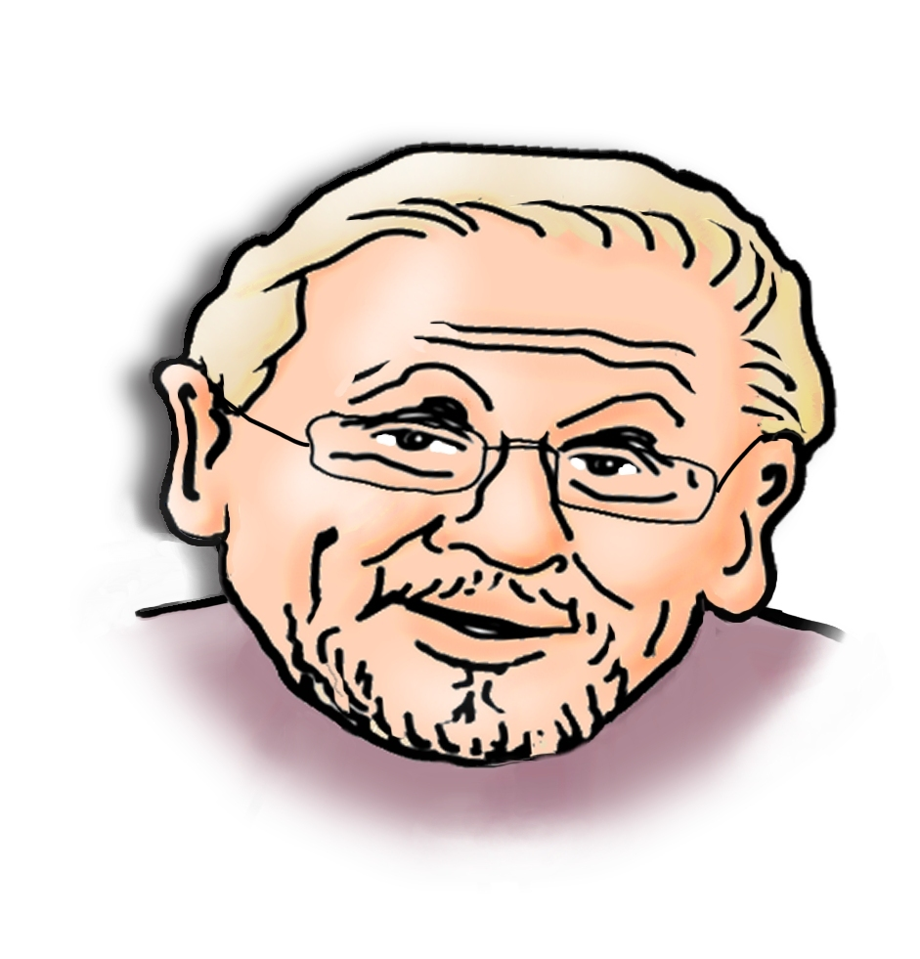
HYVÄÄ ELÄMÄÄ SINULLE
KAIKKIIN SUHTEISIISI
TOIVOO RAIMO

Slide 56
USKON SIIHEN, ETTÄ IHMISET
TULEVAT UNOHTAMAAN MITÄ ET SANONUT TAI TEHNYT, MUTTA HE EIVÄT TULE IKINÄ UNOHTAMAAN MITÄ SAIT HEIDÄT TUNTEMAAN

Slide 57
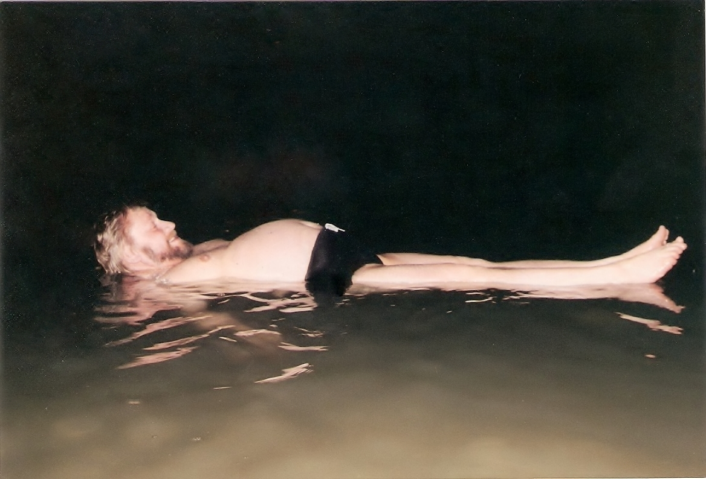

Slide 58
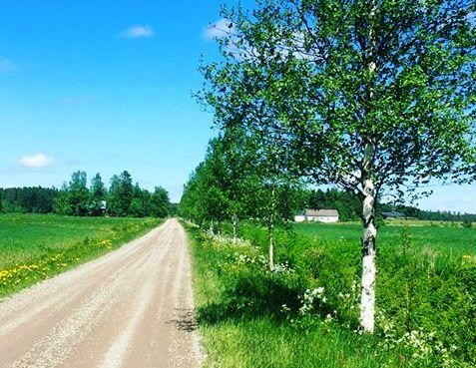
ELÄMÄÄ EI VOI KESYTTÄÄ
ELÄMÄ KESYTTÄÄ MEIDÄT
HYVÄÄ MATKAA!

Slide 59
KIUSAAMISTA ON JATKUVA
KOHTUUTTOMAN TYÖMÄÄRÄN VAATIMINEN, KOHTUUTTOMIEN AIKATAULUJEN ANTAMINEN
KOKOUKSIIN KUTSUMATTA TAI JÄTTÄMINEN TIEDONVÄLITYKSEN ULKOPUOLELLE
OSAAMISEN JA KYKYJEN KANNALTA VAATIMATTOMIEN TEHTÄVIEN ANTAMINEN
SOSIAALINEN ERISTÄMINEN
HUUTAMINEN, HAUKKUMINEN JA SOLVAAMINEN
LOUKKAAVIEN KOMMENTTIEN ESITTÄMINEN, PILKKAAMINEN, NAURUNALAISEKSI SAATTAMINEN, NÖYRYYTTÄMINEN
MUSTAMAALAAMINEN JA PERÄTTÖMIEN TIETOJEN LEVITYS AIHEETON ARVOSTELU JA VÄÄRIEN SYYTÖSTEN ESITTÄMINEN
MIELENTERVEYDEN KYSEENALAISTAMINEN.

Slide 60
USEIMMIN TYÖPAIKOILLA
TYÖNJAOT JA VASTUUALUEET OVAT EPÄSELVÄT
TYÖN TEKEMISEEN LIITTYVISTÄ TOIMINTATAV JA PELISÄÄNN EI OLE SOVITTU RIITTÄVÄSTI
TYÖPAIKALLA ON UHKAA, EPÄVARMUUTTA JA EPÄTIETOISUUTTA
TYÖNTEKIJÄT KILPAILEVAT KESKENÄÄN
TYÖTÄ ON JATKUVASTI LIIAN PALJON TAI SE ON ÄÄRIMMÄISEN VAIKEAA
TYÖNTEKIJÄT OVAT TYYTYMÄTTÖMIÄ ESIMIESTYÖHÖN
TYÖPAIKALLA ON YLEISESTI HUONO ILMAPIIRI
TYÖNTEKIJÖILLÄ ON RUNSAASTI STRESSIÄ.

